Slide 1


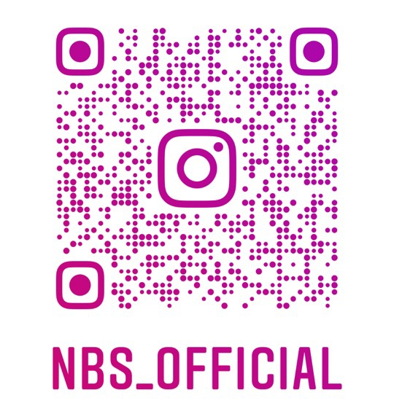
インスタキャンペーン実施中
フォロー
＆
メンションストーリー投稿
その場で
\500
OFF
・お一人様１回限り
・コースor商品のみ適用
・他クーポンとの併用不可
●QRコードを読み取ってフォロー
●ストーリーで
＠nbs_officialをメンション

Slide 2

インスタキャンペーン実施中
フォロー
＆
メンションストーリー投稿
その場で
\500
OFF
・お一人様１回限り
・コースor商品のみ適用
・他クーポンとの併用不可
●QRコードを読み取ってフォロー
●ストーリーで
＠nbs_officialをメンション

